Slide 1

Ⅰ
Chapter
Ⅱ
Chapter
Ⅲ
Chapter
Ⅳ
Chapter
Ⅴ
Chapter
프로젝트 개요
팀원 소개
개발환경/과정
기능 구현
마치며
1. 팀원 소개
이미지
이미지
이미지
이미지
팀장 최영휘
팀원 백진명
팀원 이승훈
팀원 박현수
담당 기능
담당 기능
담당 기능
담당 기능
Back-end
메인 페이지 디자인, 기본 구성 설계, 회원가입 등
Front-end
Back-end
회원 정보 수정 및 탈퇴 구현, 게시판 설계, 회원 권한 부여 및 설정, 관리자 페이지 설계
Front-end
회원정보, 게시판 페이지, 관리자 페이지 구성 및 구현
AI 동물 진단 모델 학습 – 안구 진단
전체 데이터 수집 및 전처리, 객체 검출 모델을 이용한 AI 학습
Flask 서버 구축을 통한 학습 모델 배포
AI 동물 진단 모델 학습 – 피부 진단
전체 데이터 수집 및 전처리, 객체 검출 모델을 이용한 AI 학습
Flask 서버 구축을 통한 학습 모델 배포
comment
comment
comment
comment
끊임없이 노력해 따라잡겠습니다
‘ …＿〆(。。)
‘ 다양한 …
‘ 데이터 분석가 라는 꿈을 향해 꾸준히 나아가겠습니다.’

Slide 2
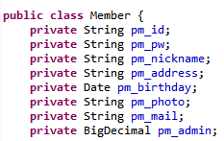
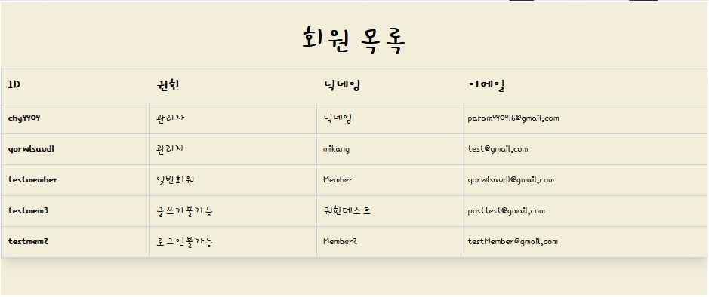
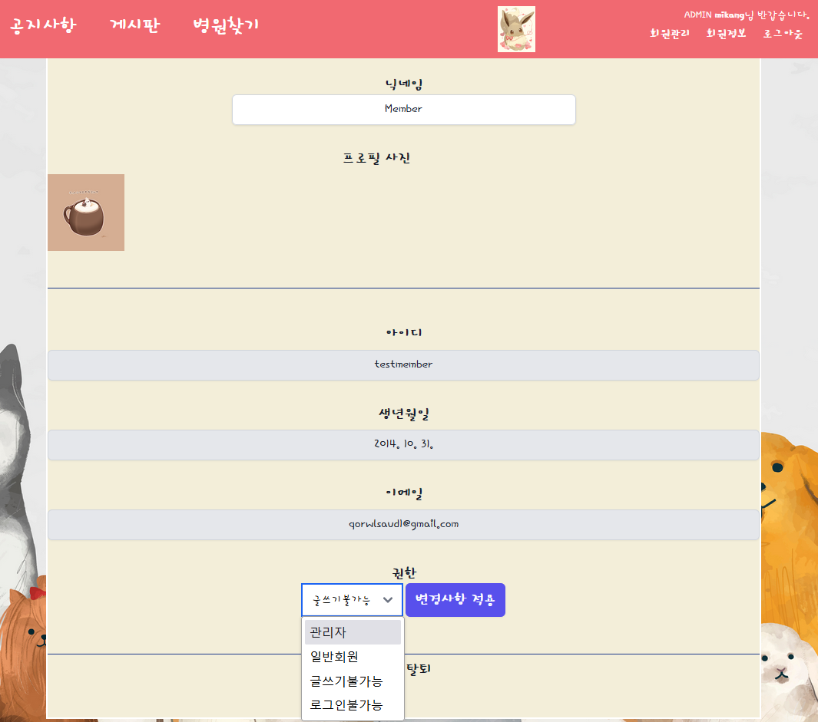




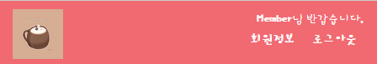
Ⅰ
Chapter
Ⅱ
Chapter
Ⅲ
Chapter
Ⅳ
Chapter
Ⅴ
Chapter
프로젝트 개요
팀원 소개
개발환경/과정
기능 구현
마치며
멤버 권한
------------
------------------
부여 권한에 따른 접근제한
멤버 권한 부여
홈펫케어(Home Pet Care) 프로젝트
Notes:
멤버 권한 설정. 추후에 회원과 게시글 관리의 접근 및 관리에 도움이 될 수 있도록 웹서비스에 가입한 멤버의 권한을 따로 설정하였습니다.
권한은 정수이며, 클수록 더 높은 권한을 가지도록 구성하였습니다.
부여된 권한에 따라 접근할 수 있는 콘텐츠에 차등을 두었고, 권한 변경 페이지는 관리자만 접근할 수 있도록 설정하여 관리자만이 멤버권한을 수정할 수 있도록 하였습니다.

Slide 3
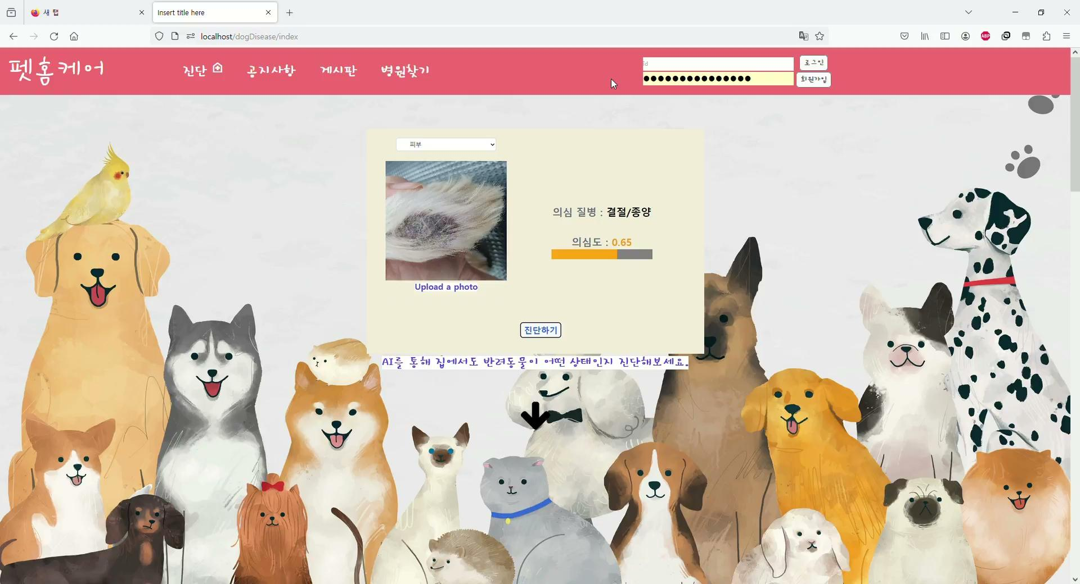
Ⅰ
Chapter
Ⅱ
Chapter
Ⅲ
Chapter
Ⅳ
Chapter
Ⅴ
Chapter
프로젝트 개요
팀원 소개
개발환경/과정
기능 구현
마치며
---------
-------------
------------
------------------
홈펫케어(Home Pet Care) 프로젝트

Slide 4
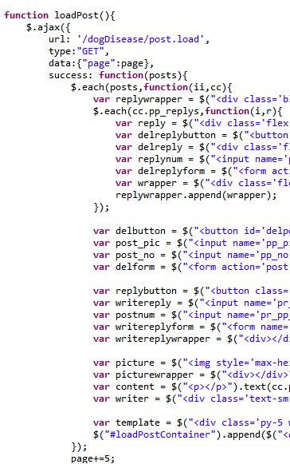
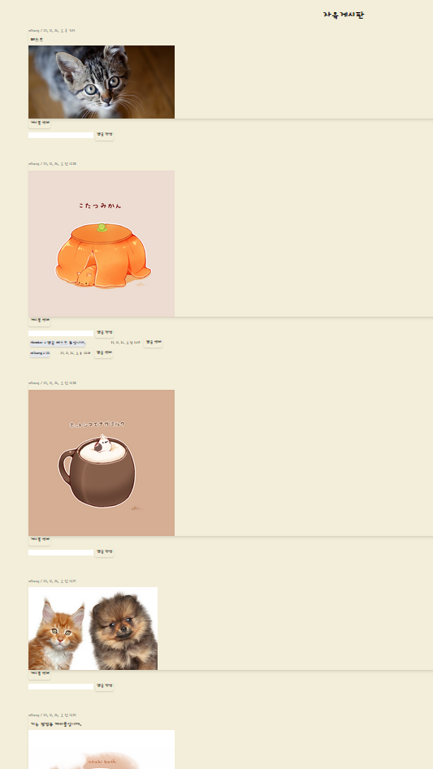
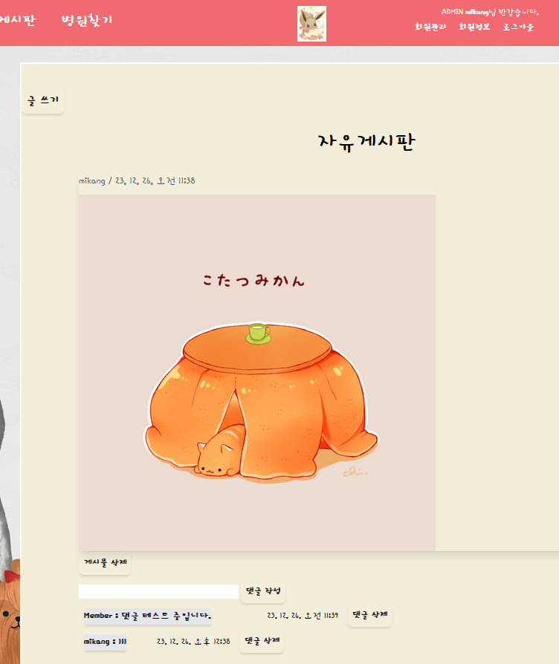
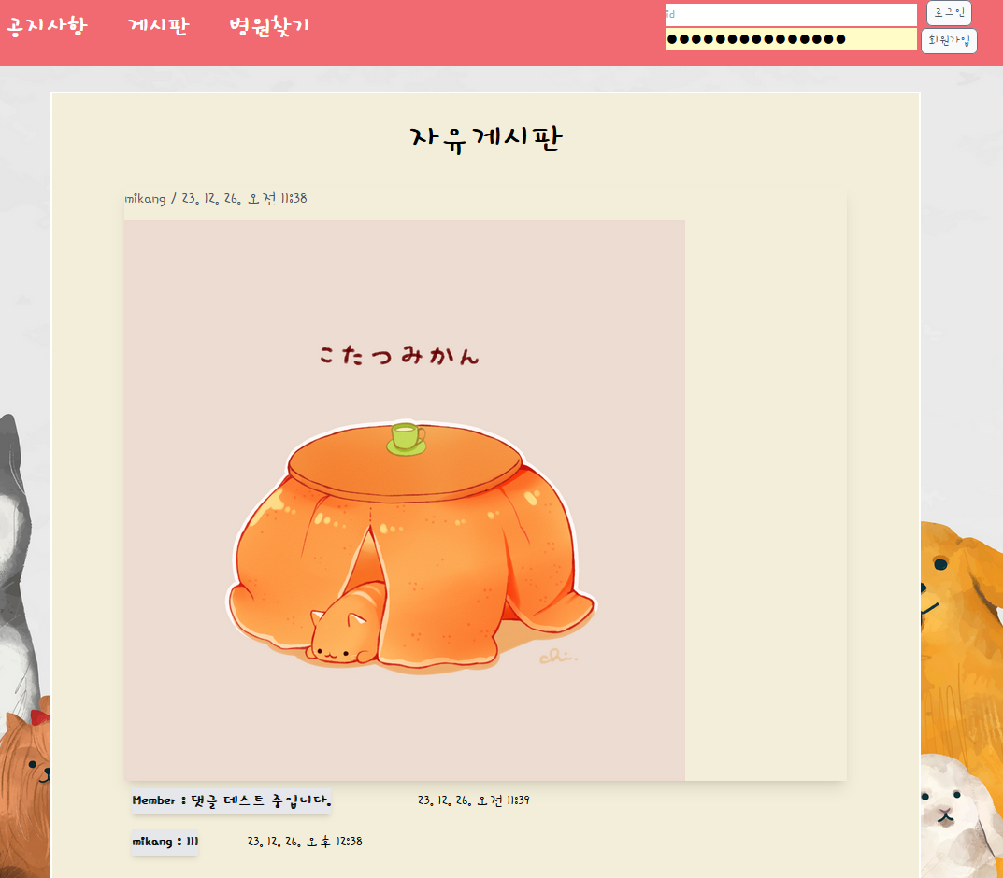
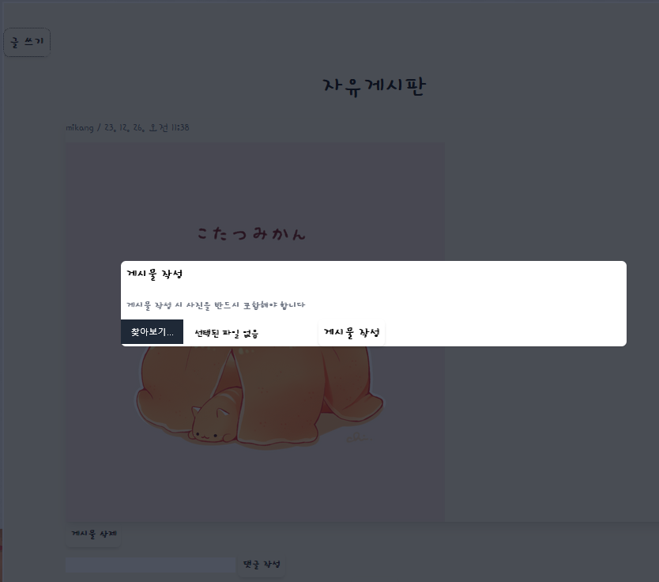
Ⅰ
Chapter
Ⅱ
Chapter
Ⅲ
Chapter
Ⅳ
Chapter
Ⅴ
Chapter
프로젝트 개요
팀원 소개
개발환경/과정
기능 구현
마치며
4.게시판
---------
-------------
------------
------------------
멤버만이 글쓰기 가능
핵심내용
게시판에서 작성한 게시물 및 게시물에 달린 댓글을 열람할 수 있다.
글쓰기 권한이 있는 멤버(일반 회원,관리자)만이 게시물과 댓글을 작성할 수 있다.
홈펫케어(Home Pet Care) 프로젝트
Notes:
게시판은 sns(주로 트위터)와 유사한 형태의 디자인으로, 글쓰기 권한 이상을 가진 멤버는 사진 또는 사진과 글을 함께 등록하거나 자신이 등록한 게시물을 삭제할 수 있고, 멤버는 각 게시물에 댓글을 작성하거나 자신의 댓글을 삭제할 수 있다. 관리자의 경우 모든 글과 댓글을 삭제할 수 있습니다. 게시물 작성의 경우 따로 작성 페이지를 두지 않고 모달을 띄워서 게시판 창에서 바로 게시물을 작성할 수 있도록 하였고, 자바스크립트와 연동해 스크롤을 끝까지 내리면 게시물을 추가로 가져올 수 있도록 구성하였습니다.

Slide 5
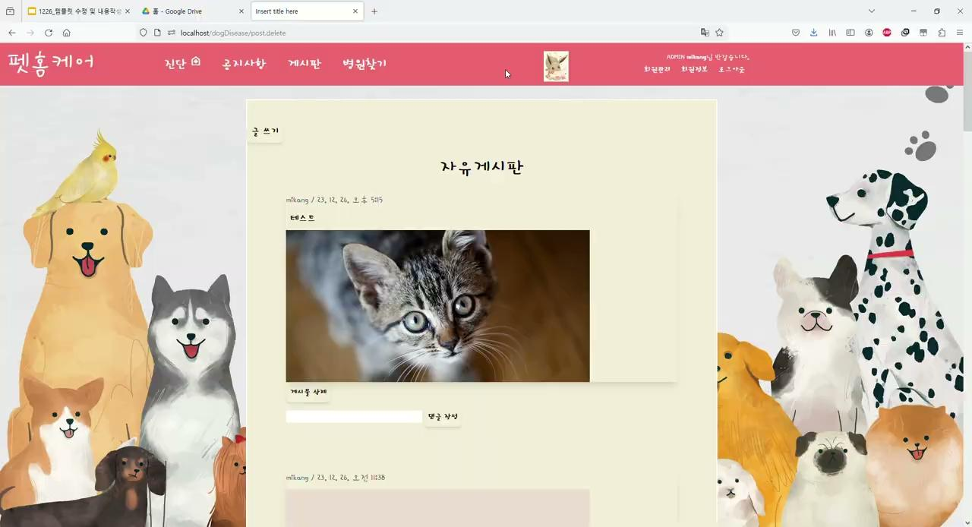
Ⅰ
Chapter
Ⅱ
Chapter
Ⅲ
Chapter
Ⅳ
Chapter
Ⅴ
Chapter
프로젝트 개요
팀원 소개
개발환경/과정
기능 구현
마치며
---------
-------------
------------
------------------
홈펫케어(Home Pet Care) 프로젝트

Slide 6
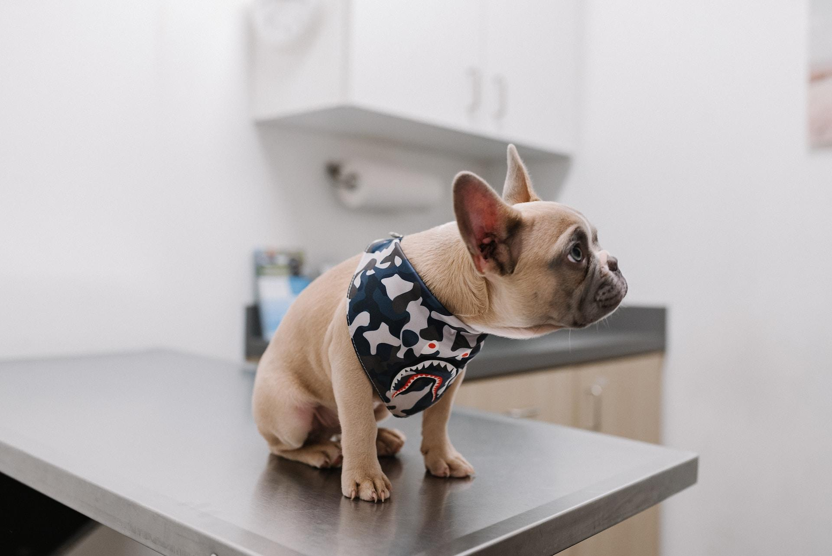
Ⅴ
Chapter
마치며
홈펫케어(Home Pet Care)
프로젝트

Slide 7



Ⅰ
Chapter
Ⅱ
Chapter
Ⅲ
Chapter
Ⅳ
Chapter
Ⅴ
Chapter
프로젝트 개요
팀원 소개
개발환경/과정
동물 진단
마치며
-----
빅데이터 AI를 활용한
유저 친화적 동물진단 서비스 제공---
-----
-----
------
사용자 편의성을 위한 설계
관리를 위한 기능 추가
향후 추가 예정 사항
-----------------
-----------
-------------------------
------------------------
-----------
-
-
-
-
-모바일 환경을 위한 웹페이지 별도 구성
-
-
-
-
홈펫케어(Home Pet Care) 프로젝트

